Slide 1
VJEŽBA 2 Studenti: Ines Vidović Mario Lazaneo
Zadatak: pronaći i interpretirati poziciju
Chr17: 7,906,519 G>T i Chr17:7,917,334 C>T (on Assembly GRCh37)

Slide 2
Pozicija 7,906,519 na kromosomu 17 nalazi se u 4. od 20 kodirajuća egzona u genu GUCY2D
Gen: GUC2YD
GCC => TCC (alanin u serin)
Missense mutacija.

Slide 4
Chr17:7,917,334 C>T
GUCY2D gen → gvanilat ciklaza 2D
CAC → CAT
His
His
tiha mutacija!

Slide 5
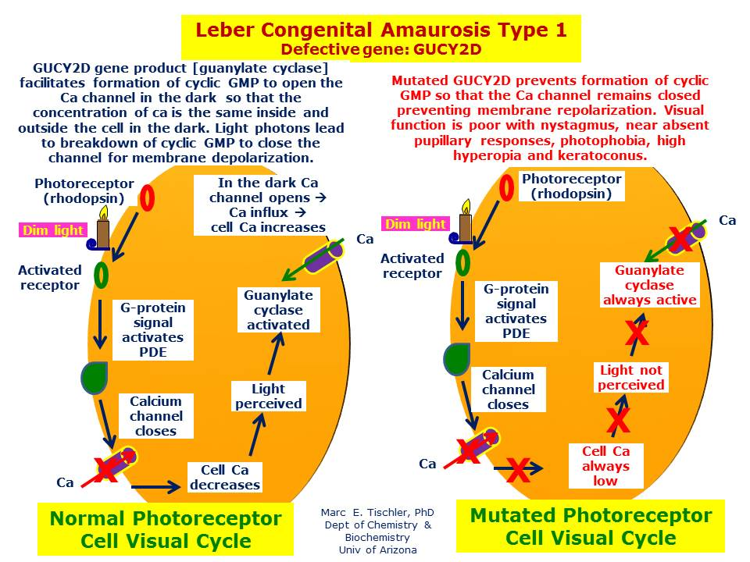
Leberova kongenitalna amauroza
1 na 40 000 novorođenčadi
kod mutacije GUCY2D gena nastaje tip 1 ove bolesti
povezana je s više genskih mutacija
autosomno recesivno nasljeđivanje
klinička istraživanja o genskoj terapiji

Slide 6
Zanimljivosti
U epizodi 16 televizijske drame Bones, dr. Jack Hodgins i njegova trudna supruga Angela Montenegro, koja je prijenosnik LCA, moraju saznati da li je on također LCA prijenosnik.
Njihovom nerođenom djetetu daje 25% šanse da imaju LCA.
U televizijskoj seriji ER (sezona 14, epizoda 12 nazvana "Vjerujte neviđenima") dr. Abby Lockhart dijagnosticira mladu udomljenu djevojku s Lebernovom urođenom amaurozom.
U epizodi se nalaze neke informacije o simptomima, klinička dijagnoza i zamjenska genska terapija i klinička ispitivanja kao nada u pomoć u upravljanju stanjem.
U korejskoj drami Kralj drame (epizoda 16, "U potrazi za izgubljenim vremenom") Anthonyu Kimu, dijagnosticirana je Lebernova kongenitalna amauroza, ista bolest koja je njegovu majku oslijepila.

